Slide 1

S203 [ADS]
Arquitetura e Desenho de Software

Slide 2
Cap 05
Padrões Arquiteturais
Single Page Application
(Angular Formulários)
Professor:
Ano / Semestre:
Ministrada em:
Vitor Figueiredo
2023 / 2
Extra
v_2023_11_15

Slide 3
Agenda
Formulários simples: Template Driven
Integrando-se ao Back-end
Roteamento
Formulários avançados: Data Driven (Reativos)
Validação
Tópicos avançados

Slide 4
Sobre formulários web
Em qualquer framework web, o processamento de formulários significa:
Linkar os inputs do formulário a uma classe programável
Como é o mecanismo de validação
Como exibir mensagens (erros, info, aviso, etc)
Como realizar roteamentos entre componentes

Slide 5

Revisando a comunicação interna
Componente
Página (.html)
{{ angular expression }}
Classe (.ts)
[ data binding ] =
( event binding ) =
[(two-way data binding)] =
Estilização (.css)

Slide 6
Artefatos de negócio da nossa aplicação
lab-spa
Book
Table
Component
Book
Service
Book
Form
Component

Slide 7
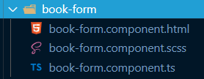
Exercícios: Book Form Component
1
Gerar o componente de formulário para produto:
ng g c components/book-form

Slide 8
Exercícios: Book Form Component
2
Definir a rota inicial para o novo componentes (como otimização provisória)
const routes: Routes = [
{
path: '',
component: BookFormComponent
},
{
path: 'booktable',
component: BookTableComponent
},
/*restante do código omitido */
];
@NgModule({
imports: [RouterModule.forRoot(routes)],
exports: [RouterModule]
})
export class AppRoutingModule { }
Otimização provisória

Slide 9
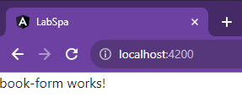
Exercícios: Book Form Component
3
Subir o servidor Angular para ver o resultado

Slide 10
Tipos de Formulários no Angular
Template Driven
Data Driven (Reativo)
Formulário é criado e
configurado na PÁGINA
Formulário é criado e configurado na CLASSE
Validações simples são feitas na PÁGINA (nativa no HTML 5)
Validações são configuradas na CLASSE
Sem suporte para validações mais complexas
Validações complexas são suportados

Slide 11
Tipos de Formulários no Angular
Template Driven
Data Driven (Reativo)
Formulário é criado e
configurado na PÁGINA
Formulário é criado e configurado no Component
Validações simples são feitas na PÁGINA (nativa no HTML 5)
Validações são configuradas no Component
Sem suporte para validações mais complexas
Validações complexas são suportados

Slide 12
Formulário Template Driven
Não usaremos validação
Usamos o módulo FormsModule
Two-way Data Binding com [(ngModel)]
< >
{ }
Two-way Data Binding
.html
.ts

Slide 13
Exercícios: Formulário Template Driven
1
Importar FormsModule
import { FormsModule } from '@angular/forms';
@NgModule({
declarations: [
AppComponent,
NotFoundComponent,
HomeComponent,
],
imports: [
BrowserModule,
AppRoutingModule,
HttpClientModule,
FormsModule,
],
providers: [],
bootstrap: [AppComponent]
})
export class AppModule { }

Slide 14

Exercícios: Formulário Template Driven
2
Na classe do componente, codar a manipulação do formulário:
export class BookFormComponent {
//inputs:
title : string = '';
category : string = '';
onCadastrar() {
alert('Botão Cadastrar foi clicado');
alert( this.title );
alert( this.category );
}
}

Slide 15

Exercícios: Formulário Template Driven
3
No HTML do componente, declarar as tags de formulário
Two-way data binding
<h1>Cadastro de Livro</h1>
<label for="inTit">Título:</label>
<input type="text" id="inTit" [(ngModel)]="title" >
<br>
<label for="inCat">Categoria:</label>
<input type="text" id="inCat" [(ngModel)]="category" >
<br>
<button (click)="onCadastrar()" >Cadastrar</button>
Event binding

Slide 16
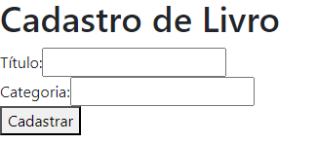
Exercícios: Formulário Template Driven
4
Reiniciar o servidor Angular e testar o formulário:
ng serve -o

Slide 17
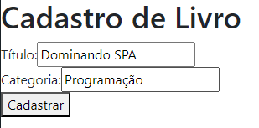
Exercícios: Formulário Template Driven
5
Na classe, inicialize os atributos de input e veja o resultado
export class BookFormComponent {
//inputs:
title : string = 'Dominando SPA';
category : string = 'Programação';
O formulário estará preenchido com os valores da classe
O Two-way Data Binding funciona assim

Slide 18
Exercícios: Formulário Template Driven
6
Voltar como era antes
export class BookFormComponent {
//inputs:
title : string = '';
category : string = '';
Inicializar com string vazia

Slide 19
Vamos estilizar o formulário com Bootstrap

Slide 20
Estilizando Formulários com Bootstrap
Já aprendemos a usar estilos do Bootstrap para melhorar o visual de formulários;
Vamos aplicar alguns estilos como:
container
form-label
form-control
btn
btn-primary
mt-*

Slide 21
Exercícios: Estilizando com Bootstrap
<div class="container">
<h1>Formulário de Livro</h1>
<div class="mt-3">
<label for="inTit" class="form-label">Título:</label>
<input type="text" id="inTit" [(ngModel)]="title" class="form-control">
</div>
<div class="mt-3">
<label for="inCat" class="form-label">Categoria:</label>
<input type="text" id="inCat" [(ngModel)]="category" class="form-control">
</div>
<div class="mt-5">
<button (click)="onCadastrar()" class="btn btn-primary">Cadastrar</button>
</div>
</div>

Slide 22
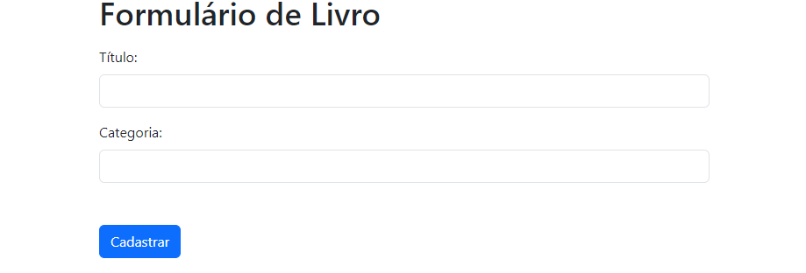
Exercícios: Estilizando com Bootstrap
Conferindo o resultado

Slide 23
Vamos integrar ao back-end

Slide 24
Integrando-se ao Back-end
lab-spa
Back-end
BookFormComponent
BookService
HttpClient
/book
+onCadastrar()
+create(book:IBook):IBook
post()
[POST]

Slide 25

Exercícios: Integrando-se ao Back-end
1
Declarar método BookService.create()
export class BookService {
//...
public create(book: IBook): Observable<IBook> {
return this.http.post<IBook>( this.URI_BOOKS, book);
}
}

Slide 26
Exercícios: Integrando-se ao Back-end
2
Em BookFormComponent, injetar as dependências pelo construtor:
export class BookFormComponent {
//...
constructor(
private bookService : BookService,
private alertService: AlertService
) {}
//...
}
Sugestão:
Para 2 ou mais dependências, quebrar a linha deixa o código mais legível

Slide 27
Exercícios: Integrando-se ao Back-end
3
Ainda em BookFormComponent, codar onCadastrar()
export class BookFormComponent {
//...
onCadastrar() {
let book : IBook = {title: this.title, category: this.category};
this.bookService.create( book ).subscribe({
next: (data) => {
book = data;
const tit = 'Sucesso ao criar livro';
const msg = "Book criado com ID : " + book.id;
this.alertService.success(tit, msg);
},
error: (err) => {
const tit = "Erro ao criar livro";
const msg = err.message;
this.alertService.error(tit, msg);
}
});
} }
PERGUNTA:
Como corrigir o erro de compilação aqui?

Slide 28

Exercícios: Integrando-se ao Back-end
4
Em IBook, colocar id como opcional:
export interface IBook {
id ?: number; // símbolo ? significa opcional
title : string;
category : string;
}
RESPOSTA:
Tornando IBook.id opcional

Slide 29
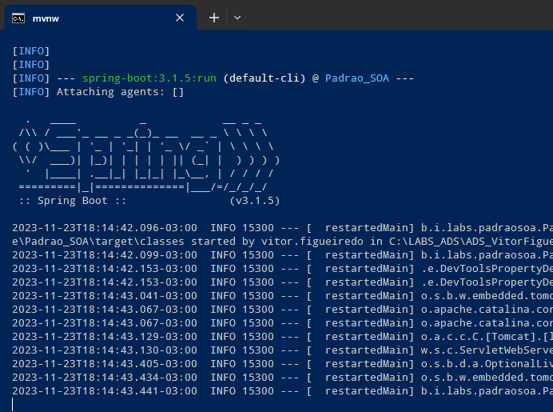
Exercícios: Integrando-se ao Back-end
5
Subir o Back-end

Slide 30
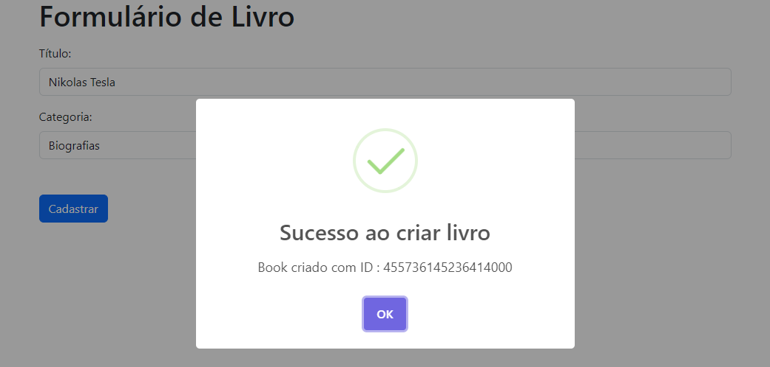
Exercícios: Integrando-se ao Back-end
6
Acessar o formulário, cadastrar um livro e conferir o resultado

Slide 31
Roteamento

Slide 32
Roteamento
Existem 2 maneiras de fazer roteamento:
a)
Programático
b)
Declarativo

Slide 33
a) Roteamento programático
lab-spa
Book
Form
Component
sucesso
Router
navigate()
Book
Table
Component

Slide 34
Exercícios: Roteamento Programático
a)
1
Em BookFormComponent, injetar Router
constructor(
//...
private router: Router
) {}

Slide 35
Exercícios: Roteamento Programático
a)
2
Em BookFormComponent, realizar a navegação para outro componente:
onCadastrar() {
//...
next: (data) => {
//...
this.router.navigate(['/booktable']);
},
error: (err) => {
//...
}
});
}

Slide 36
Exercícios: Roteamento Programático
a)
3
No navegador, acessar o formulário e realizar um cadastro:
Conferir o roteamento acontecendo...

Slide 37
b) Roteamento Declarativo
lab-spa
Agora, vamos configurar a rota inversa, de maneira declarativa com [routerLink]
Book
Form
Component
[routerLink]
Book
Table
Component
Botão

Slide 38

Exercícios: Roteamento Declarativo
b)
4
Na página book-table, vamos criar um botão de navegação
</table>
<div class="d-flex justify-content-end mt-5">
<button
class="btn btn-outline-primary rounded-end-5"
[routerLink]="['/bookform']"
>Formulário de livro
</button>
</div>
</div>
<!-- fim do arquivo -->

Slide 39
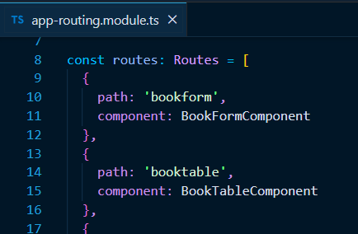
Exercícios: Roteamento Declarativo
b)
5
Ajustar o path da rota

Slide 40
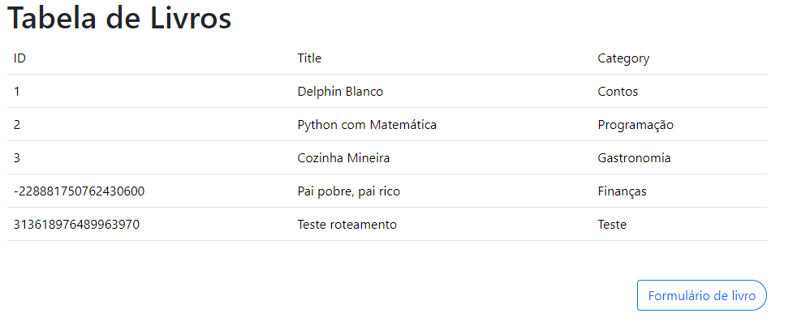
Exercícios: Roteamento Declarativo
b)
6
Testar a navegação entre as rotas

Slide 41
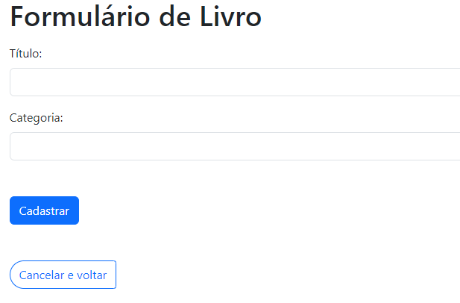
Exercícios: Roteamento Declarativo
b)
7
Botão Cancelar e voltar
Na página book-form, adicionar um botão (abaixo do botão Cadastrar) com rótulo “Cancelar e voltar” que, ao clicar, navegue para a pagína book-table.

Slide 42
Agenda
Formulários simples: Template Driven
Integrando-se ao Back-end
Roteamento
Formulários avançados: Data Driven (Reativos)
Validação
Tópicos avançados

Slide 43
Tipos de Formulários no Angular
Template Driven
Data Driven (Reativo)
Formulário é criado e
configurado no HTML
Formulário é criado e configurado na CLASSE
Validações simples são feitas no HTML (nativa no HTML 5)
Validações são configuradas na CLASSE
Sem suporte para validações mais complexas
Validações complexas são suportados

Slide 44
Formulários Data Driven (Reativos)
import { NgModule } from '@angular/core';
import { BrowserModule } from '@angular/platform-browser';
import { HttpClientModule } from '@angular/common/http';
import { ReactiveFormsModule } from '@angular/forms';
import { AppRoutingModule } from './app-routing.module';
import { AppComponent } from './app.component';
@NgModule({
declarations: [
AppComponent,
],
imports: [
BrowserModule,
AppRoutingModule,
HttpClientModule,
ReactiveFormsModule,
],
providers: [],
bootstrap: [AppComponent],
})
export class AppModule {}
Precisamos do módulo:
ReactiveFormsModule

Slide 45
Formulários Data Driven (Reativos)
Os principais objetos para gerenciar formulários reativos são:
FormGroup: corresponde à tag <form
FormControl: corresponde à cada tag <input
<input
FormControl #1
<form
<input
FormGroup
FormControl #2
<input
FormControl #N

Slide 46
Formulários Data Driven (Reativos)
Para criar um FormControl, são precisos 2 parâmetros:
Valor inicial
Validador(es)
Valor inicial
<input
FormControl
Validator #1
Validator #2
Validator #n

Slide 47
Formulários Data Driven (Reativos)
Para criar todos, existe o FormBuilder que pode ser injetado
FormGroup
FormControl
FormBuilder

Slide 48
Exercícios:
Desenvolvendo Formulários Reativos

Slide 49
Exercícios: Formulário Reativo
0
Atenção
Parar o servidor Angular

Slide 50
Exercícios: Formulário Reativo
1
Importar ReactiveFormsModule
import { NgModule } from '@angular/core';
import { BrowserModule } from '@angular/platform-browser';
import { HttpClientModule } from '@angular/common/http';
import { FormsModule, ReactiveFormsModule } from '@angular/forms';
import { AppRoutingModule } from './app-routing.module';
import { AppComponent } from './app.component';
@NgModule({
declarations: [
AppComponent,
],
imports: [
BrowserModule,
AppRoutingModule,
HttpClientModule,
FormsModule,
ReactiveFormsModule,
],
providers: [],
bootstrap: [AppComponent],
})
export class AppModule {}
Ambos
FormsModule e ReactiveFormsModule
podem ser deixados juntos

Slide 51
Exercícios: Formulário Reativo
2
Codar a CLASSE (1/2)
export class BookFormComponent implements OnInit {
formulario !: FormGroup;
constructor(
//...
private formBuilder: FormBuilder,
) {}
ngOnInit(): void {
this.formulario = this.formBuilder.group({
title : ['', Validators.required],
category: ['', Validators.required]
});
}
Injeção de dependência
Validadores
Valores iniciais
formControlName

Slide 52
Exercícios: Formulário Reativo
2
Codar a CLASSE (2/2)
export class BookFormComponent implements OnInit {
//...
onCadastrar() {
let book : IBook = this.formulario.value;
//...

Slide 53
Exercícios: Formulário Reativo
4
Codar a PÁGINA
Compreendendo o
[data binding]
<form [formGroup]="formulario">
<div class="mt-3">
<label for="inTit" class="form-label">Título:</label>
<input type="text" id="inTit" class="form-control" formControlName="title">
</div>
<div class="mt-3">
<label for="inCat" class="form-label">Categoria:</label>
<input type="text" id="inCat" class="form-control" formControlName="category">
</div>
<div class="mt-5">
<button (click)="onCadastrar()" class="btn btn-primary">Cadastrar</button>
</div>
</form>

Slide 54
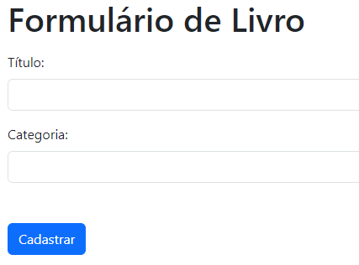
Exercícios: Formulário Reativo
5
Subir o Angular e conferir
Visualmente,
nada mudou!

Slide 55
Agenda
Formulários simples: Template Driven
Integrando-se ao Back-end
Roteamento
Formulários avançados: Data Driven (Reativos)
Validação
Tópicos avançados

Slide 56
Agenda
Pré-submissão
Validação
Pós-submissão

Slide 57
Agenda
Pré-submissão
Validação
Pós-submissão

Slide 58
Exercícios:
Validações em Formulários Reativos

Slide 59
Exercícios: Validações
1
Mensagem de validação na PÁGINA
<div class="mt-3">
<label for="inTit" class="form-label">Título:</label>
<input type="text" id="inTit" class="form-control" formControlName="title">
<div>
<small class="text-danger">Título deve ser informado</small>
</div>
</div>
<div class="mt-3">
<label for="inCat" class="form-label">Categoria:</label>
<input type="text" id="inCat" class="form-control" formControlName="category">
<div>
<small class="text-danger">Categoria deve ser informado</small>
</div>
</div>

Slide 60
Exercícios: Validações
2
Habilitando botão somente quando formulário válido
<button (click)="onCadastrar()"
[disabled]="formulario.invalid"
class="btn btn-primary"
>Cadastrar
</button>

Slide 61
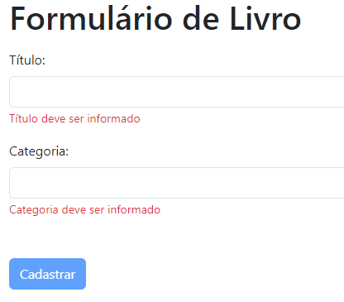
Exercícios: Validações
3
Conferindo no navegador:
Botão ficará disabilitado
enquanto formulário estiver inválido,

Slide 62
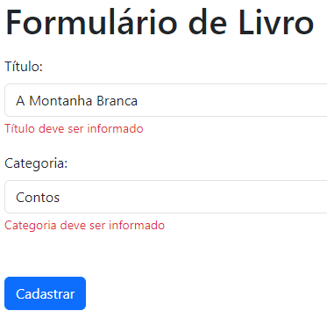
Exercícios: Validações
3
Conferindo no navegador:
Mas as mensagens de validação continuam aparecendo...
Botão é habilitado
quando formulário torna-se validado

Slide 63
Exercícios: Validações
4
Condicionando a exibição das mensagens de validação
<div *ngIf="formulario.get('title')?.errors?.['required']" >
<small class="text-danger">Título deve ser informado</small>
</div>
//...
<div *ngIf="formulario.get('category')?.errors?.['required']" >
<small class="text-danger">Categoria deve ser informado</small>
</div>

Slide 64
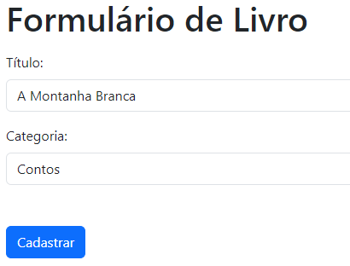
Exercícios: Validações
3
Conferindo no navegador:
Agora sim!!

Slide 65

Múltiplos validadores

Slide 66
Múltiplos validadores
Para um mesmo input, é possível aplicar múltiplos validadores
Por exemplo, para a descrição do produto, além da validação de obrigatoriedade, podemos aplicar um tamanho mínimo aceitável;
Neste caso, usamos Validators.minLength(x)

Slide 67
Exercícios: Múltiplos validadores
1
Codar a CLASSE:
export class BookFormComponent implements OnInit {
//...
ngOnInit(): void {
this.formulario = this.formBuilder.group({
title : ['', Validators.compose( [Validators.required, Validators.minLength(5)] ) ],
category: ['', Validators.required]
});
}

Slide 68
Exercícios: Múltiplos validadores
2
Codar a PÁGINA:
<div *ngIf="formulario.get('title')?.errors?.['required']">
<small class="text-danger">Título deve ser informado</small>
</div>
<div *ngIf="formulario.get('title')?.errors?.['minlength']">
<small class="text-danger">Título deve ter tamanho mínimo de 5 caracteres</small>
</div>
Declaramos uma messagem específica para cada validador
Importante: ['minlength'] é tudo minúsculo

Slide 69
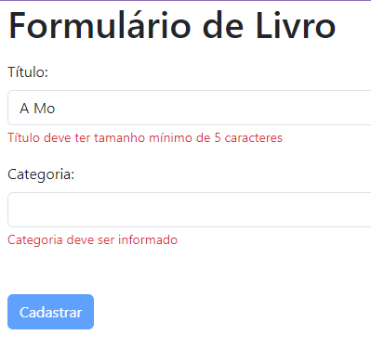
Exercícios: Múltiplos validadores
3
Conferir no navegador:
A mensagem de validação altera-se conforme a validação corrente

Slide 70

Para entender melhor

Slide 71
Para entender melhor
Validação pré-submissão
O que acabamos de ver foi a estratégica de Validação Pré-submissão
Nesta estratégia, a validação já acontece no carregamento do formulário:
As mensagens de validação de cada input já aparecem para o usuário;
O botão de submissão somente é habilitado quando o formulário estiver válido.

Slide 72
Para entender melhor
Formulários Reativos do Angular são poderosos e permitem ao desenvolver escolher que estratégica de validação usar:

Slide 73
Para entender melhor
Estratégias de Validação
Validação pré-submissão
Validação pós-submissão
Validação já é feita no carregamento da página
Validação também acontece no carregamento da página
Messagens de feedback já são exibidas
As messagens de feedback também já são exibidas
Botão de submissão só é habilitado quando formulário torna-se válido
O botão de submissão fica habilitado o tempo todo
O método de submissão valida o formulário

Slide 74
Pré-submissão
Validação
Pós-submissão

Slide 75
Validação pós-submissão
Com alguns ajustes, é possível configurar a validação pós-submissão:
1
Remover a regra de [disabled] do botão
2
Modificar o método de submissão

Slide 76
Exercícios: Validação pós-submissão
1
Remover a regra de [disabled] do botão
<button (click)="onCadastrar()"
[disabled]="formulario.invalid"
class="btn btn-primary"
>Cadastrar
</button>
Remover

Slide 77
Exercícios: Validação pós-submissão
2
Modificar o método de submissão
onCadastrar() {
if (this.formulario.invalid) {
this.alertService.error('Formulário inválido', 'Existem campos pendentes');
return;
}
//ok...
Adicionar este if

Slide 78
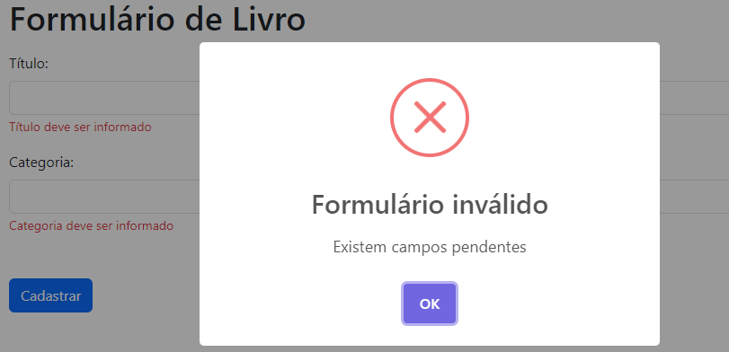
Exercícios: Validação pós-submissão
Testando cenário negativo...

Slide 79
Agenda
Formulários simples: Template Driven
Integrando-se ao Back-end
Roteamento
Formulários avançados: Data Driven (Reativos)
Validação
Tópicos avançados

Slide 80
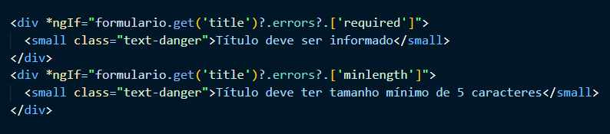
Tópicos avançados
É fácil perceber que existe repetição de código aqui.
Vamos então criar um componente para
otimizar a exibição de mensagens de validação

Slide 81
Tópicos avançados
Será um componente diferente de tudo que vimos...

Slide 82
Exercícios:
Criando Componente de Mensagens de Validação

Slide 83
Exercícios: Componente de mensagens de validação
0
Atenção
Parar o servidor Angular

Slide 84
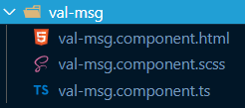
Exercícios: Componente de mensagens de validação
1
Criar o componente val-msg
ng g c components/val-msg

Slide 85

Exercícios: Componente de mensagens de validação
2
Codar a CLASSE (1/3):
@Component({
selector: 'val-msg',
templateUrl: './val-msg.component.html',
styleUrls: ['./val-msg.component.scss']
})
export class ValMsgComponent {
//1.atributos...
//2.métodos...
}
Alterar para este nome

Slide 86
Exercícios: Componente de mensagens de validação
3
Codar a CLASSE (2/3):
//1.atributos...
@Input()
errors ?: ValidationErrors | null;
@Input()
requiredText : string = '';
@Input()
minlengthText : string = '';

Slide 87
Exercícios: Componente de mensagens de validação
4
Codar a CLASSE (3/3):
//2.métodos...
public hasRequiredError() : boolean {
return this.errors?.['required'];
}
public hasMinlengthError() : boolean {
return this.errors?.['minlength'];
}

Slide 88

Exercícios: Componente de mensagens de validação
3
Codar a PÁGINA:
<div *ngIf="hasRequiredError()">
<small class="text-danger"> {{requiredText}} </small>
</div>
<div *ngIf="hasMinlengthError()">
<small class="text-danger"> {{minlengthText}} </small>
</div>

Slide 89
Exercícios: Componente de mensagens de validação
4
Usando o componente em book-form
<val-msg [errors]="formulario.get('title')?.errors"
requiredText="Título deve ser informado"
minlengthText="O tamanho mínimo dever ser 5 caracteres">
</val-msg>
<val-msg [errors]="formulario.get('category')?.errors"
requiredText="Categoria deve ser informado">
</val-msg>

Slide 90
Exercícios: Componente para mensagens de validação
5
Abrir o navegador e conferir
Visualmente, nada muda
Mas, à medida que novos validadores forem usados (maxlength, email, pattern, ...), basta refactorar o componente de messagem

Slide 91

Concluído

Slide 92


Slide 93

PadraoArquitetural( spa => spa.avançado() );

